Slide 1
CAHIER DE REUSSITES
PERIODE 5
CM1

Slide 2
Calculs

Slide 3
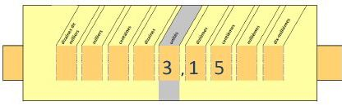
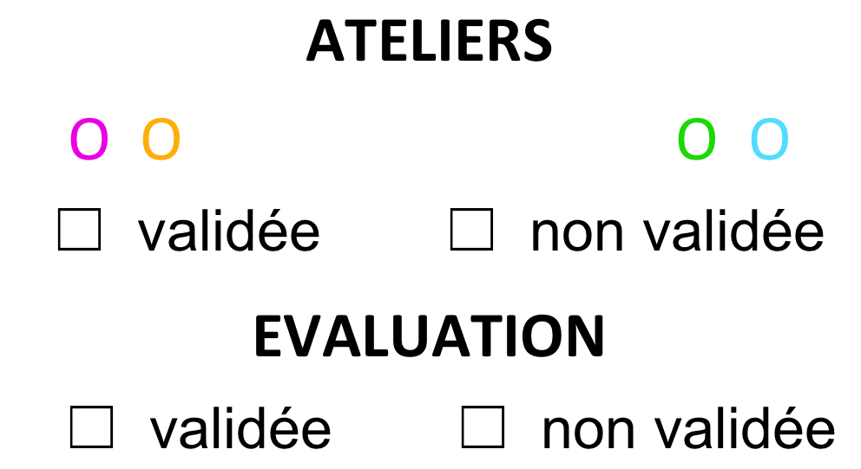
CL4 – Calculs en ligne
Je multiplie et divise un nombre décimal par un multiple de 10

Slide 4
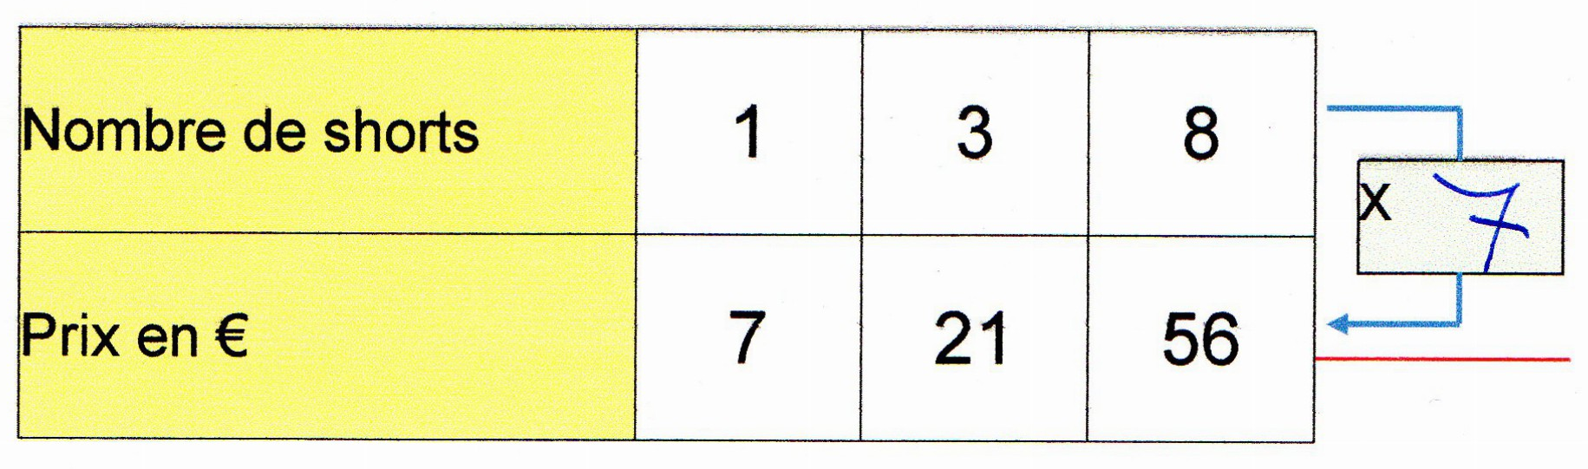
C2 - Calculs
Je résous des problèmes de proportionnalité.

Slide 7
Géométrie
et
Espace

Slide 8
GE9 - Géométrie
Je reconnais et je trace les axes de symétrie d’une figure

Slide 9
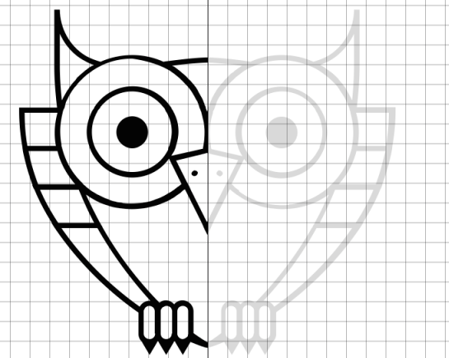
GE10 - Géométrie
Je complète une figure par symétrie axiale

Slide 10
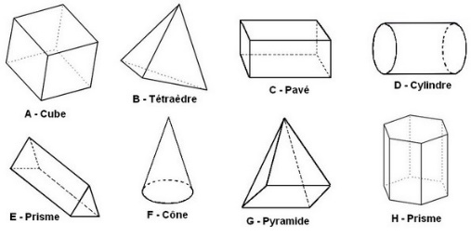
GE11 - Espace
Je reconnais, nomme, compare et décris des solides.

Slide 11
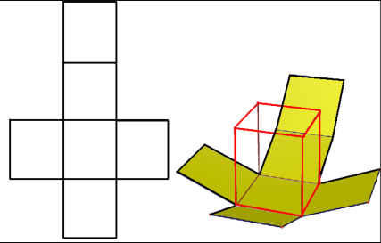
GE12 - Espace
Je trace les patrons du cube.

Slide 13
Grandeurs
et
Mesures

Slide 14
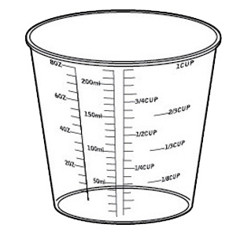
GM8 - Grandeurs et mesures
Je connais et utilise les unités de mesure de contenance

Slide 15
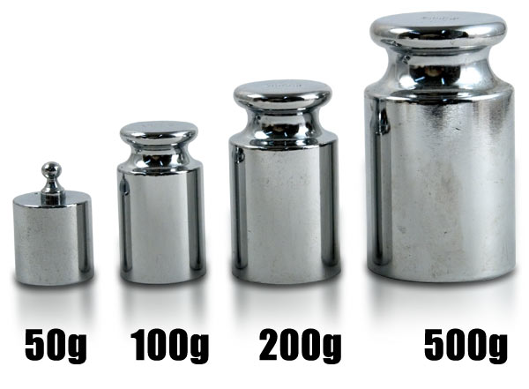
GM5 - Grandeurs et mesures
J’estime, convertis et compare des unités de mesure de masse.

Slide 16
GM10 - Grandeurs et mesures
Je compare et mesure des aires à l’aide d’un pavage.

